Slide 1
Қазақ тілі
https://www.youtube.com/watch?v=I2qRJTVu6JE&t=50s
Тақырыбы:
Сын есім
Русланова Әсел Русланқызы
2-сынып

Slide 2
Сабақтың мақсаты:
2.2.3.1.Мәтін мазмұнын анықтауға бағытталған сұрақтар бойынша мәтін құрастыру
2.4.2.5. Сын есімді анықтау

Slide 3
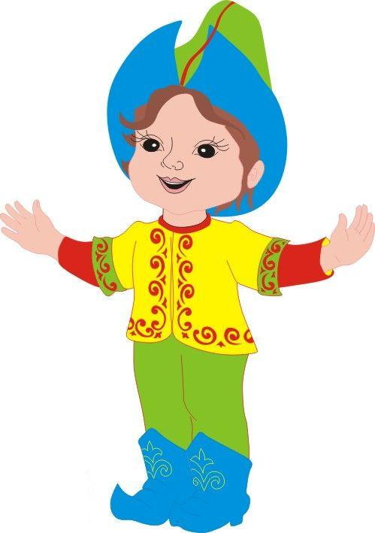
Заттың түрін, түсін, сапасын білдіретін сөздерді сын есім деп атаймыз.
Қандай? Қай?
деген сұрақтарға жауап
береді.

Slide 4
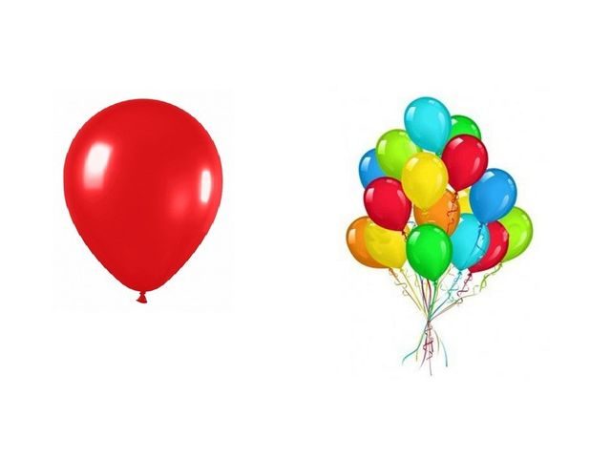

Slide 5
1-тапсырма
жіңішке
жіңішке
Мүйізтұмсық – жануар. Оның мүйізі талшықтардан құралған. Алайда мүйізтұмсық күндіз
сұлап жатады да, дыбыс шығарады. Ал түнде жайылымға шығады.
ірі
ірі
айбарлы
айбарлы
• Мәтін не туралы?
• Мәтіннің түрін анықта.
• Мәтіндегі қарамен берілген сөздерге сұрақ қой. Бұл сөздер нені білдіреді?

Slide 6
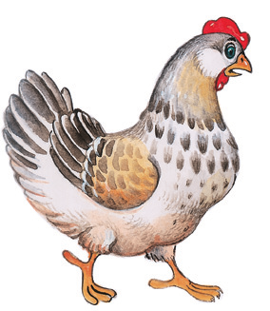
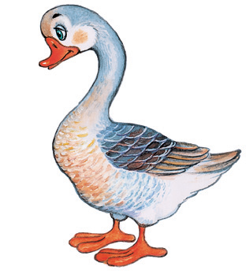
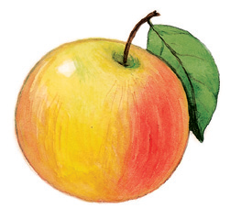
2-тапсырма
Т а з а

Slide 7
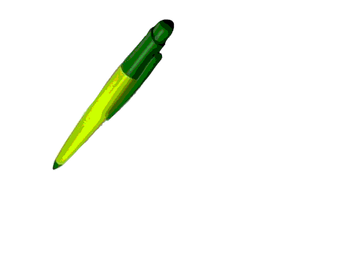
2-тапсырма
Жаңылтпаштың қатесін түзеп, көшіріп жаз.
ы
Көркемдеп жаз
Үшкір тұмсұқ
Сұр шымшық
Сордан ұшты
Құрыт шымшып.

Slide 8
Назарларыңызға
рахмет!!!

